Slide 1
Junkyard Crowdsourcing
Riccardo Paltrinieri – 10626923
Progetto di Tecnologie Informatiche per il Web
2019/2020

Slide 2
Specifiche di progetto
Il progetto consiste nello sviluppo di un'applicazione web per la convalida d’immagini aeree di località a rischio per la presenza di discariche illegali, con un approccio di crowdsourcing.
Il Manager crea una campagna di crowdsourcing e carica al suo interno un insieme di immagini aeree corredate di varie informazioni. Dopo aver caricato le immagini e i rispettivi dati, il Manager avvia la campagna di crowdsourcing, cui vari lavoratori possono prendere parte per classificare le immagini come rappresentanti vere discariche o come "falsi allarmi".

Slide 3
Analisi dei dati
L'applicazione ha due tipi di utenti: • Manager: detiene le immagini aeree, crea e pubblica una campagna di crowdsourcing. Ispeziona il risultato della campagna. • Lavoratore: s’iscrive a una campagna di crowdsourcing e convalida le immagini aeree.
Una campagna ha i seguenti dati: • Nome • Committente • Stato
Un manager ha i seguenti dati: • Nome utente • Parola d'ordine • Indirizzo email
Un lavoratore ha i seguenti dati: • Nome utente • Parola d'ordine • Indirizzo email • Livello di esperienza • Foto
Un'immagine di una località a rischio per la presenza di una discarica ha i seguenti dati; • Latitudine, Longitudine • Comune • Regione • Provenienza • Data di recupero • Risoluzione
Un'annotazione ha i seguenti dati: • Data di creazione • Validità • Fiducia • Note: un campo di testo libero che registra i commenti del lavoratore

Slide 4
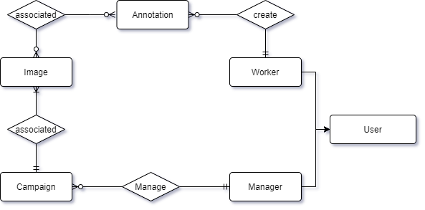
Database Design

Slide 5
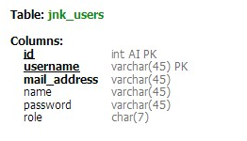
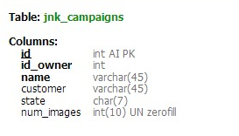
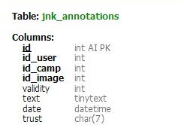
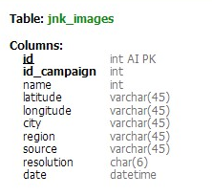
Database Design

Slide 6
Html Components
Model Objects (Beans) - User - Campaign - Image - Annotation - CampaignStats
Controllers (Servlets) - Login - Signup - Logout - EditProfile - HomePage - InfoManagerCampaign - InfoWorkerCampaign - ManagerEditCampaign - WorkerEditCampaign - InfoImage - Statistics - GetImage
Data Access Objects (DAO) - UserDAO - CampaignDAO - ImageDAO - AnnotationDAO
View (Templates) - index - Home - WorkerCampaign - ManagerCampaign - EditProfile - CampaignStatistics - Login - SignUp
Filters - UserChecker - ManagerChecker

Slide 7
Casi d’uso
Utente si registra.
Utente esegue l’accesso.
Manager crea una campagna.
Manager carica le immagini e i dati di una campagna.
Manager avvia/chiude la campagna.
Manager controlla il contenuto di una campagna.
Manager controlla le statistiche di una campagna.
Lavoratore aggiunge un'annotazione.
L'utente modifica le sue informazioni personali.
Logout

Slide 8
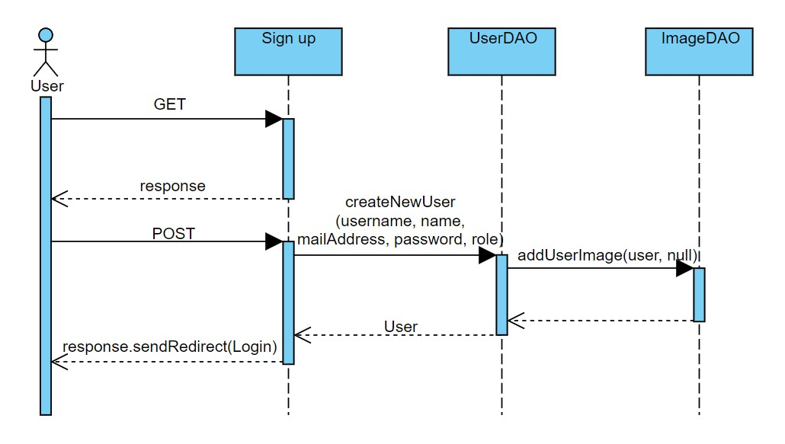
1. Utente si registra

Slide 9
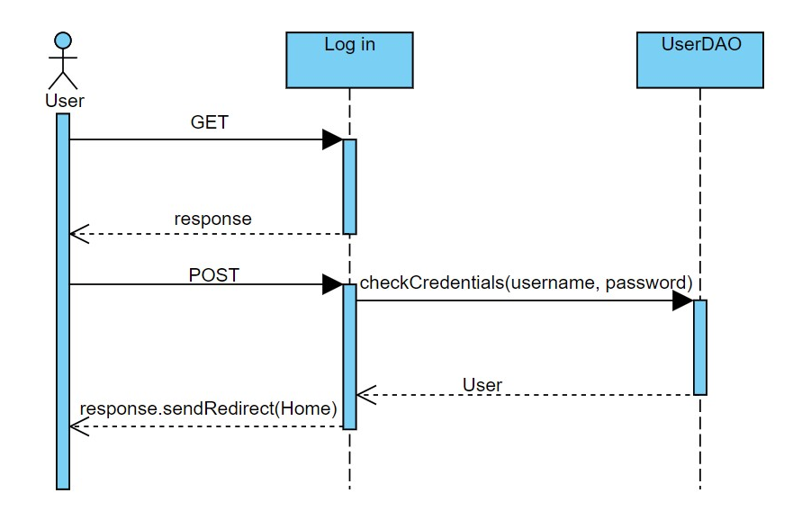
2. Utente esegue l’accesso

Slide 10
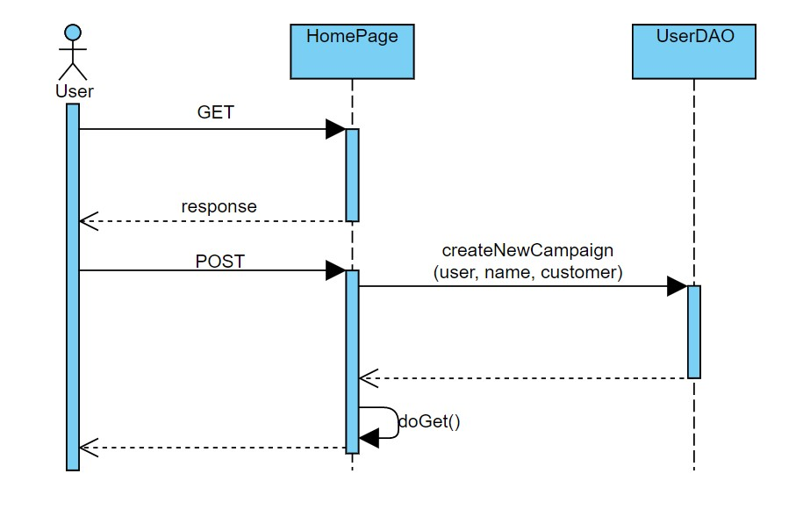
3. Manager crea una campagna

Slide 11
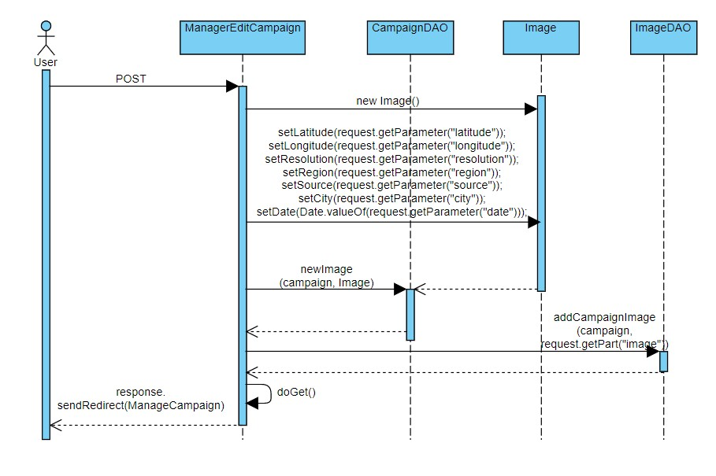
4. Manager carica le immagini e i dati di una campagna.

Slide 12
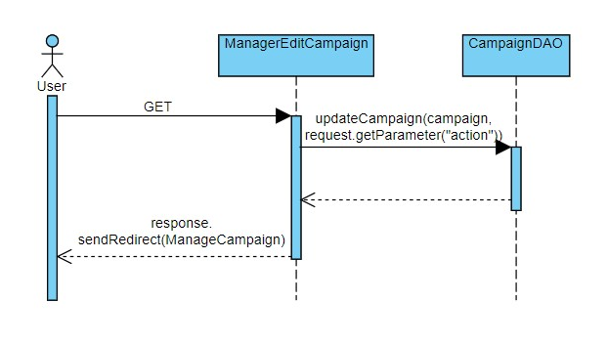
5. Manager avvia/chiude la campagna.

Slide 13
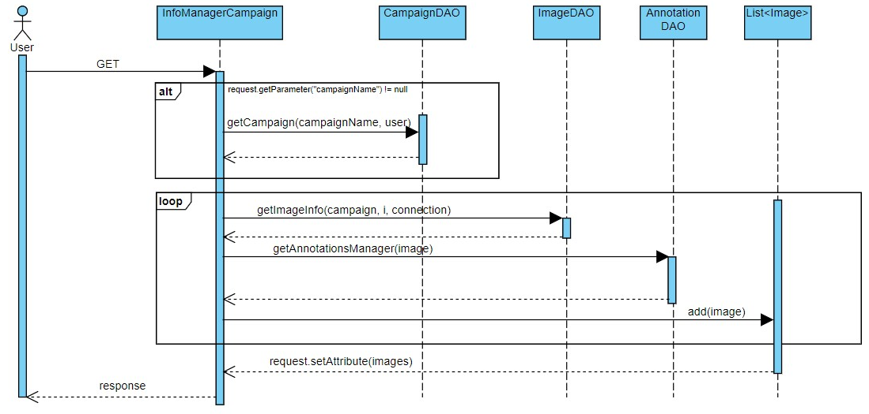
6. Manager controlla il contenuto di una campagna.

Slide 14
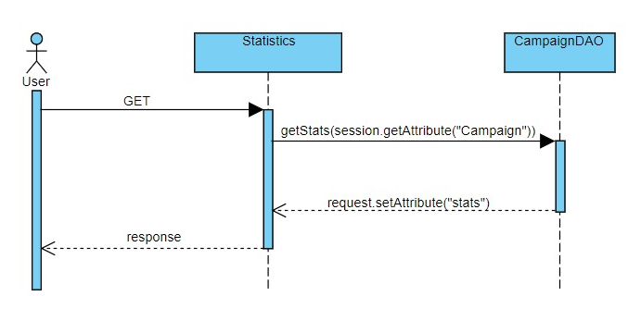
7. Manager controlla le statistiche di una campagna.

Slide 15
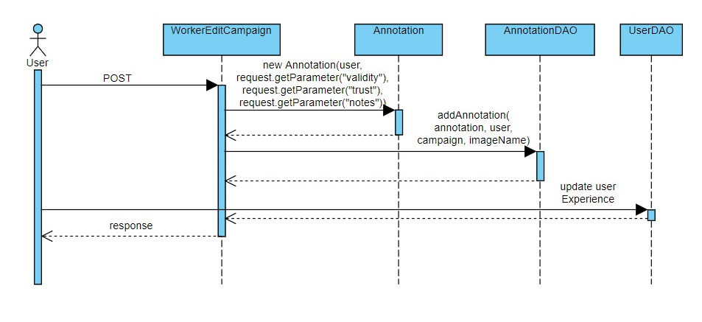
8. Lavoratore aggiunge un'annotazione.

Slide 16
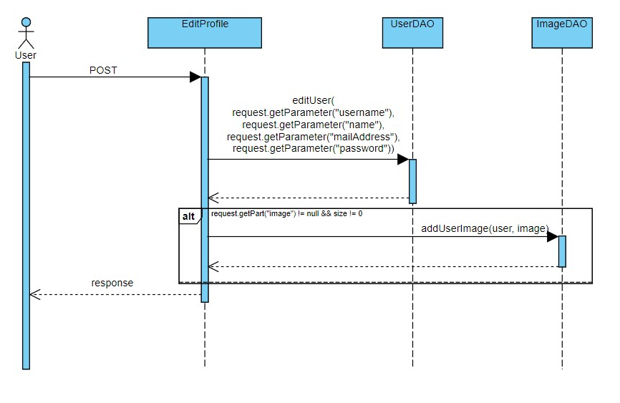
9. L'utente modifica le sue informazioni personali.

Slide 17
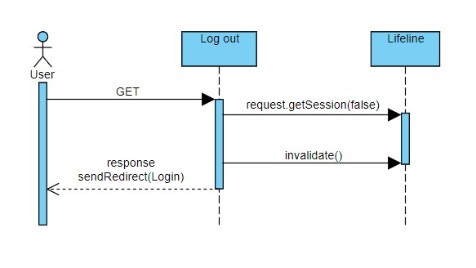
10. L’utente esegue il Logout

